Slide 1



Toolbox
Gezondheids- & Bodycheck
Notes:
Deze toolbox bestaat uit:
1. Deze Powerpoint presentatie
2. Een Factsheet (om uit te delen aan uw werknemers)

Slide 2
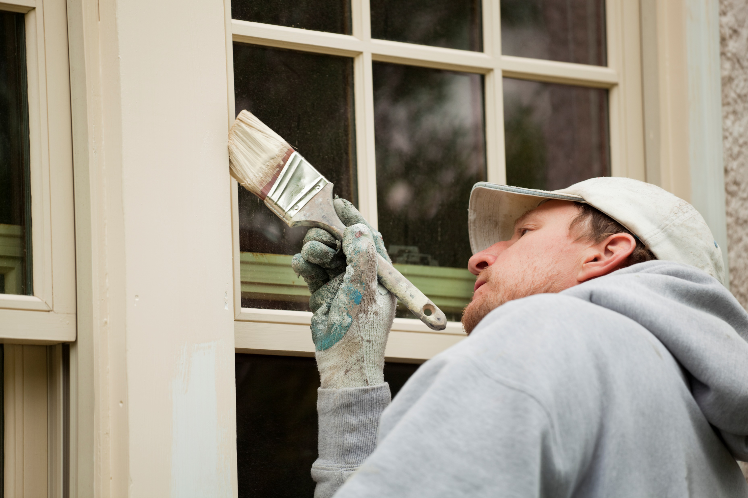
Inhoud
Wat is een Gezondheids- en Bodycheck (GBC)?
Doel van de GBC
Inhoud GBC
Inhoud biometrisch onderzoek
Waar vindt de GBC plaats?
De GBC is onderdeel van de cao
Wanneer een GBC?
Jouw privacy
Wat levert de GBC jou op?
Resultaten GBC
Vervolgtraject
Vragen
Notes:
Wat bespreken we in deze toolbox sessie:
Wat een Gezondheids- & Bodycheck (GBC) is.
Wat het doel is van een GBC
Wat de inhoud is van een GBC
Dat de GBC onderdeel is van de cao
Wanneer de GBC’s plaatsvinden
Jouw privacy rondom de GBC
Wat de GBC jou oplevert
Wat de resultaten zijn van eerdere GBC rondes
Wat voor mogelijke vervolgtrajecten er zijn
Waar kan ik terecht met vragen?

Slide 3
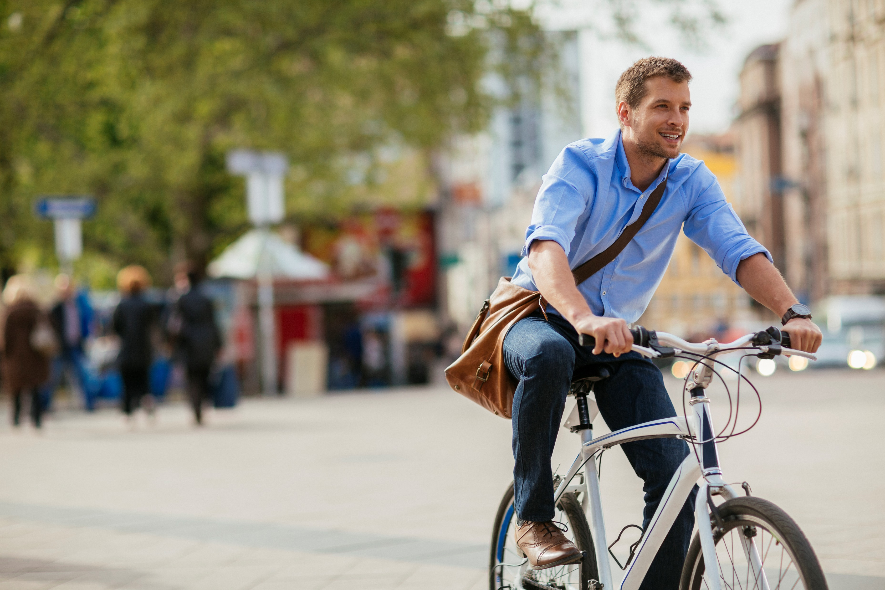
Wat is een Gezondheids- & Bodycheck?
Gezondheids- & Bodycheck (GBC) = Periodiek Arbeidsgezondheidskundig Onderzoek (PAGO).
Inhoud van GBC:
(Online) vragenlijst.
Biometrisch onderzoek.
Lichamelijk onderzoek.
Adviesgesprek met bedrijfsarts.
Persoonlijk rapport.
Notes:
Wat is een Gezondheids- & Bodycheck?
De Gezondheids- en Bodycheck (afgekort GBC) is ook bekend als “PAGO”.
De GBC is een PAGO, maar dan met specifieke testonderdelen en vragen uit de schilders- en glaszetbranche.
De GBC bestaat uit een online vragenlijst, een medisch onderzoek (biometrisch en lichamelijk onderzoek) en een adviesgesprek. Tijdens het adviesgesprek bespreekt de arts eventuele adviezen om de gezondheid optimaal te houden. Na de gezondheidscheck ontvangt de werknemer de testresultaten in een persoonlijk rapport. De GBC is volledig anoniem dus alleen de werknemer wordt van deelname en de resultaten op de hoogte gesteld!

Slide 4
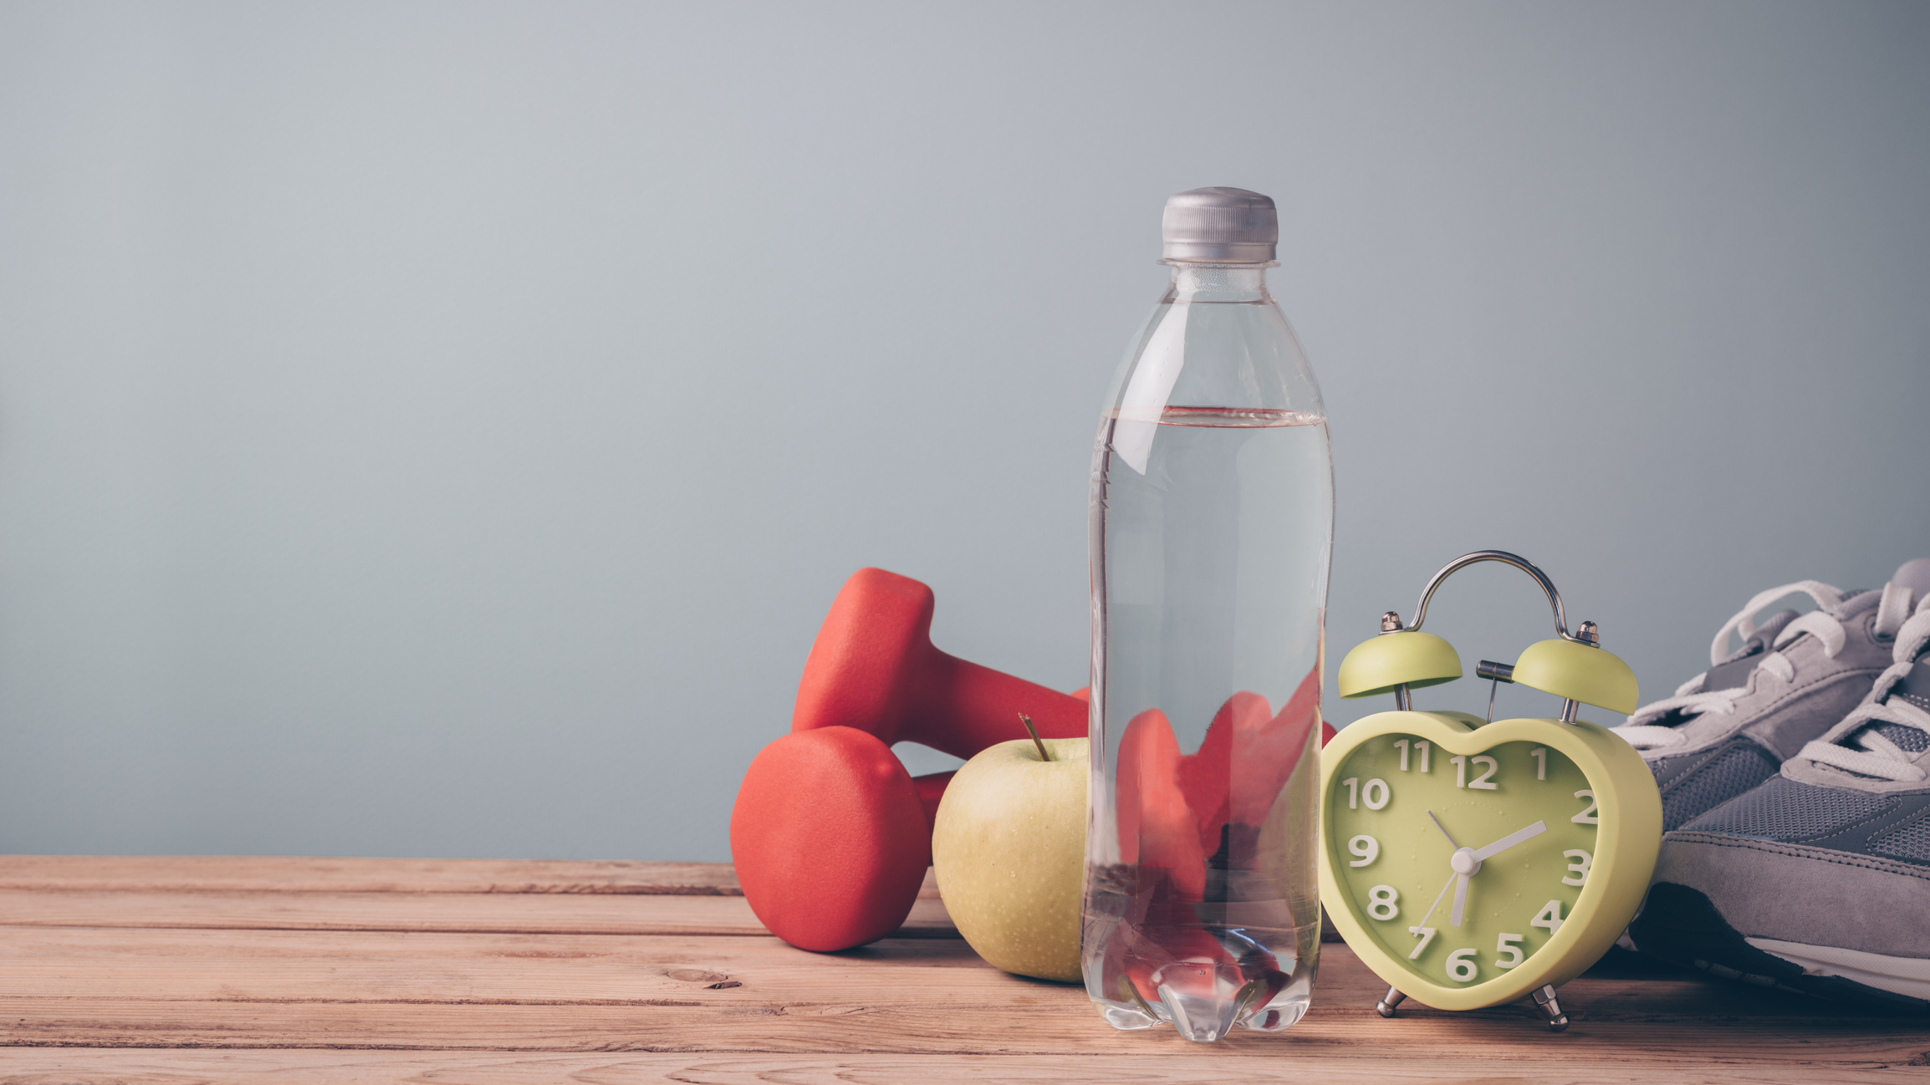
Doel van de Gezondheids- & Bodycheck
Regelmatige check om zo lang mogelijk op niveau te presteren, net als een topsporter.
Vroegtijdig gezondheidsrisico’s signaleren.
Gezond en vitaal werken tot jouw pensioen.
Gezond en vitaal oud(er) worden.
Notes:
Wat is het doel van de Gezondheids- & Bodycheck?
Een Gezondheids- en Bodycheck kan je vergelijken met een check die topsporters doen om zo lang mogelijk op niveau te presteren.
Schilderen en glaszetten gaat ook vaak samen met zware lichamelijk belasting, hierom is het belangrijk jouw gezondheid regelmatig te checken. Ook wanneer jij dagelijks op kantoor werkt is het belangrijk om een GBC in te plannen. De bedrijfsarts kan advies geven over beeldschermklachten of de juiste instellingen voor kantoorinrichting.
Door deel te nemen aan een GBC, worden mogelijke gezondheidsrisico’s besproken en manieren hoe je hiermee aan de slag kunt gaan.
Jij als werknemer moet misschien nog wel 10, 20 of 30 jaar doorwerken, er wordt veel van jouw lichaam verwacht. Een GBC is er om het lichaam zo gezond mogelijk te houden. Zo gezond als mogelijk naar jouw pensioen, dat is het streven. Zodat jij later optimaal kan genieten van al het harde werk.
De bedrijfsarts probeert jou bewust te maken van eventuele risico’s en probeert hiermee te voorkomen dat jij vroegtijdig uitvalt of ziek thuis komt te zitten.
Door de GBC kun je gezond en vitaal blijven werken, maar ook van je pensioen genieten en oud(er) worden. En wie wil dat nou niet ☺?

Slide 5
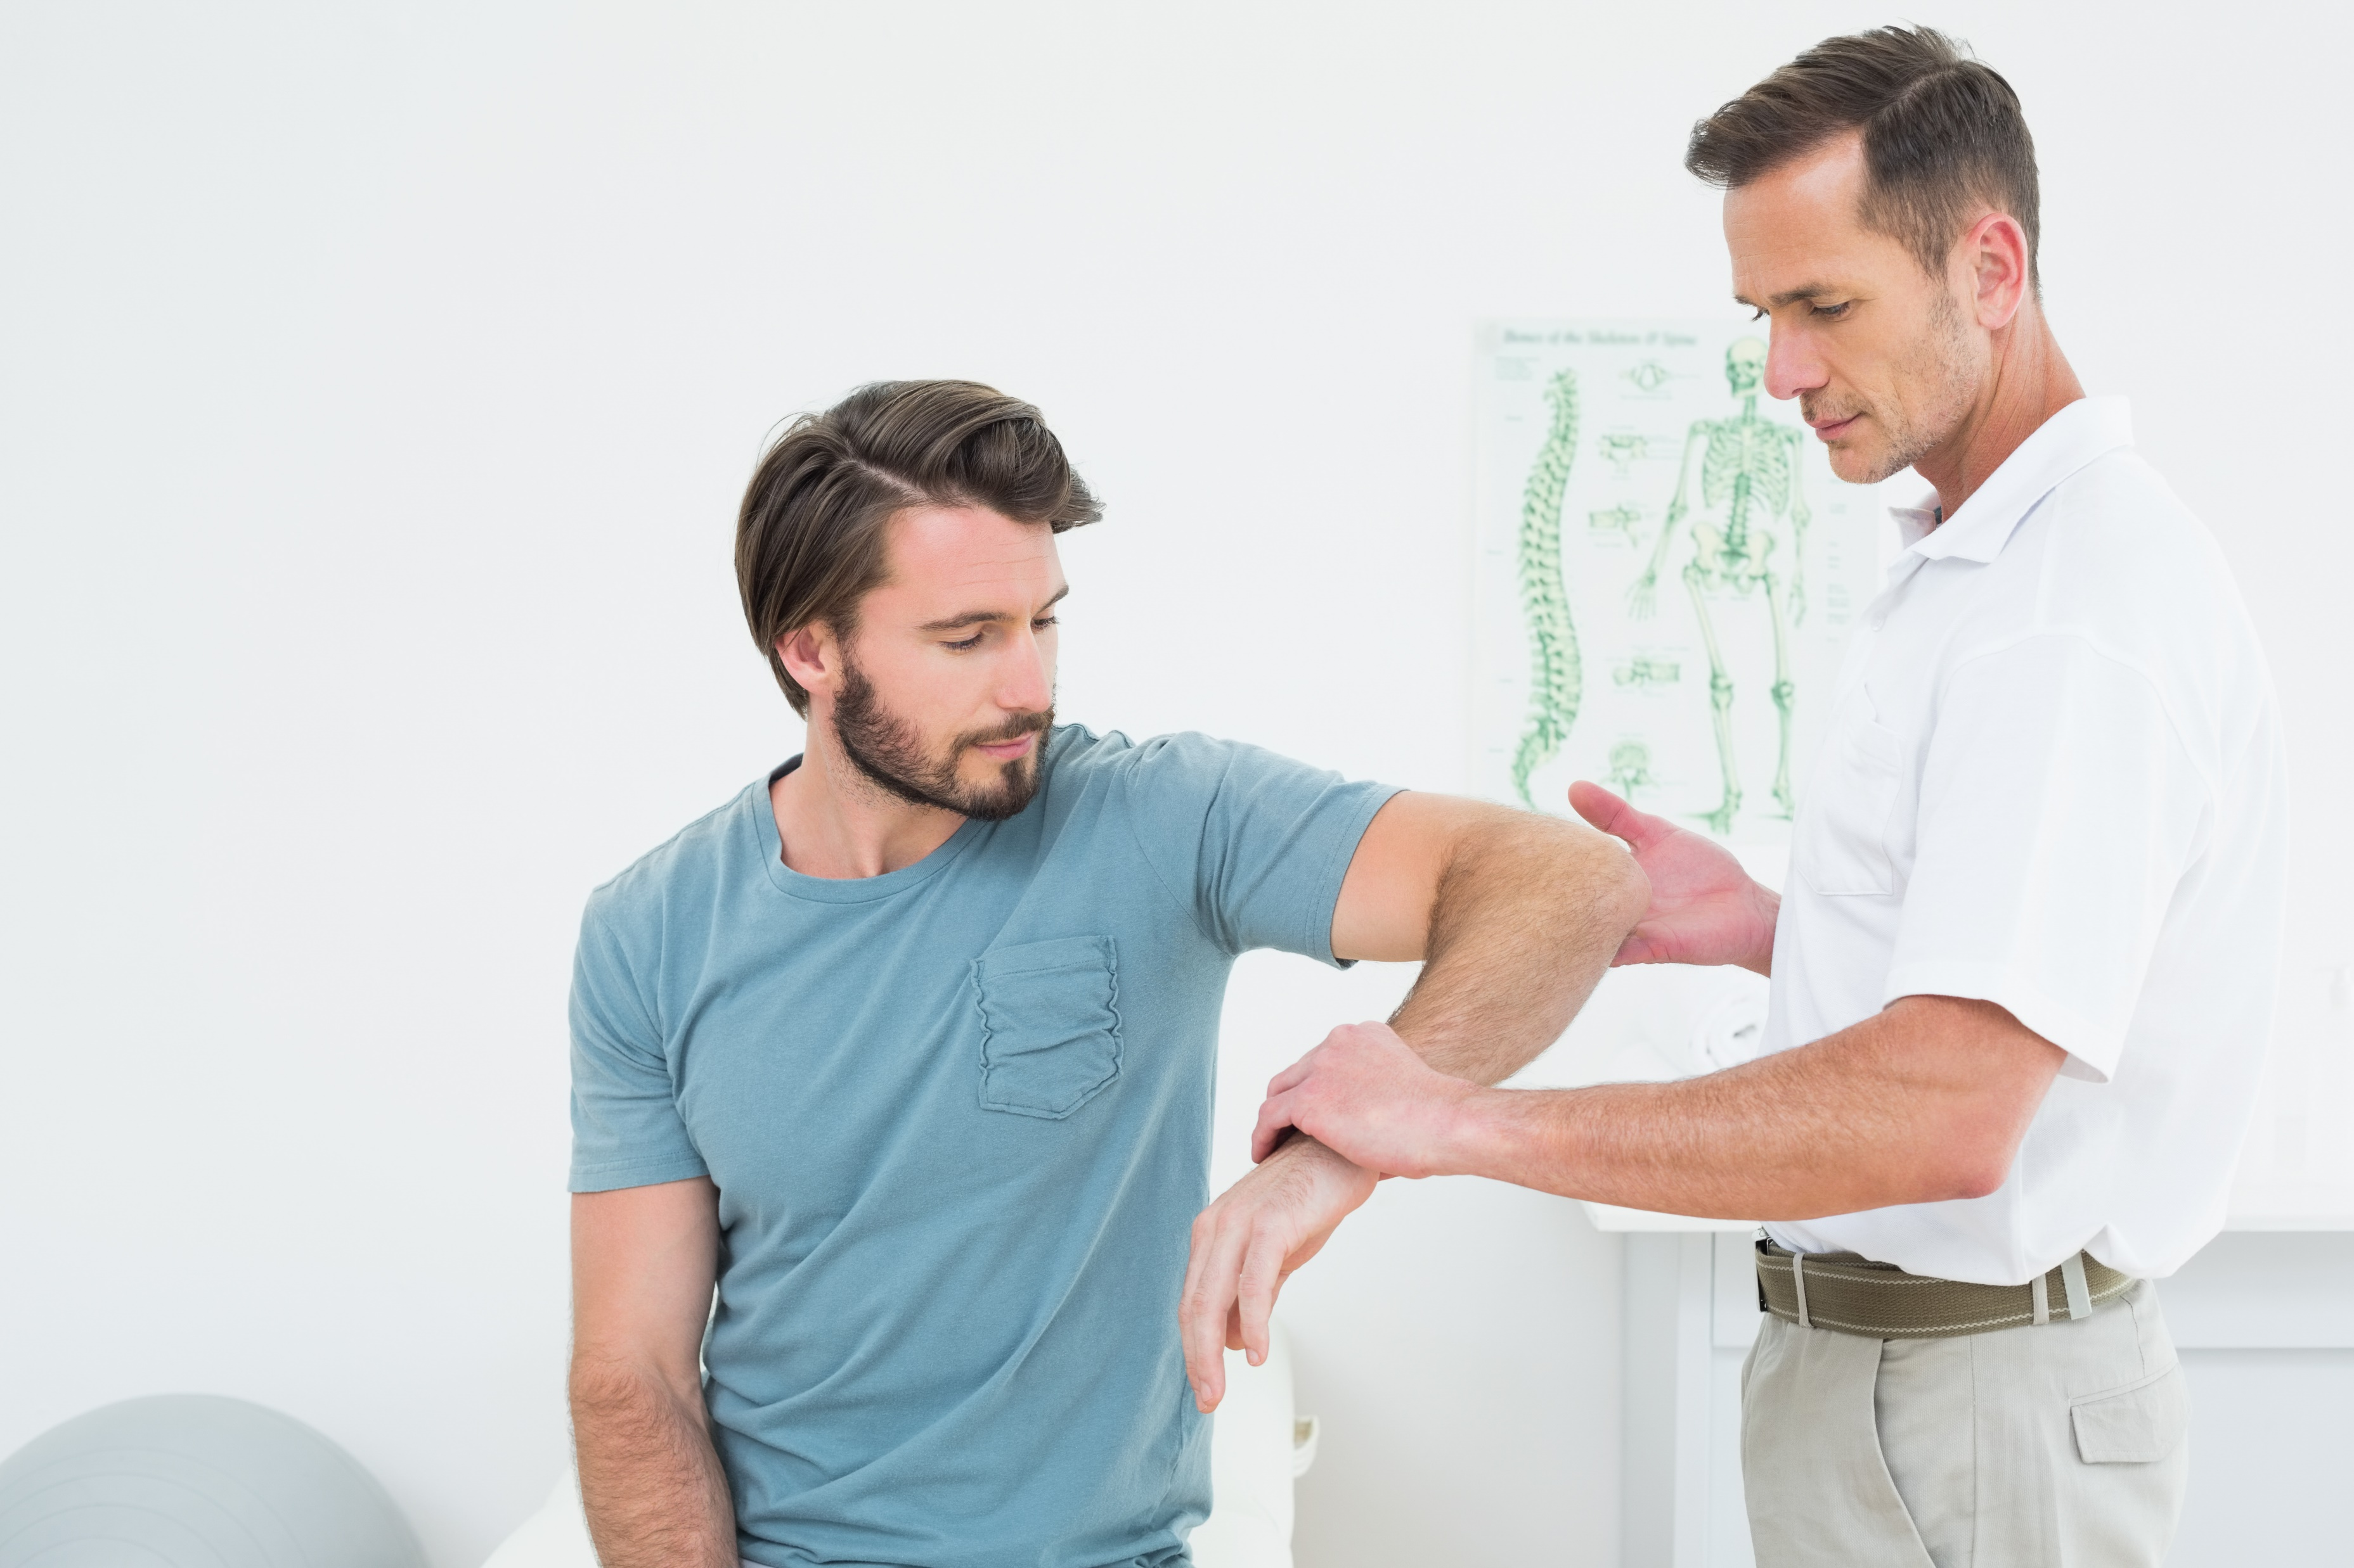
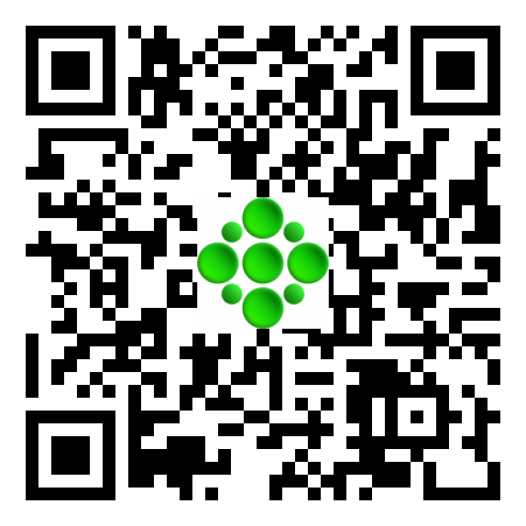
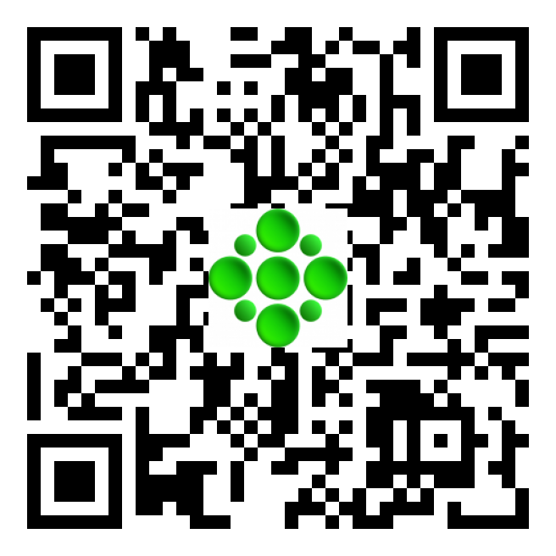
Inhoud Gezondheids- & Bodycheck
(Online) vragenlijst
Biometrisch onderzoek
Lichamelijk onderzoek
Adviesgesprek met bedrijfsarts
Persoonlijk rapport
Je kunt niet afgekeurd worden!
  Benieuwd hoe de GBC in zijn werk gaat?
  Bekijk de filmpjes via onderstaande link of QR code:
  Op locatie: Gezondheidsbus:
https://bit.ly/2Npc3WF https://bit.ly/3eslTTI
Notes:
Waaruit bestaat een Gezondheids- & Bodycheck ?
Een online vragenlijst: Vragen over algemene gezondheid, werkomstandigheden, houding- en bewegingsapparaat, leefgewoonten en werkvermogen.
Bij het onderhoudspersoneel is dit aangevuld met vragen over eventuele klachten aan het gehoor, de luchtwegen en de huid.
Je bent ongeveer een half uur bezig met het invullen van de vragenlijst.
Weet je het antwoord op een vraag niet of wil je de vragenlijst met iemand invullen? Dat is geen probleem! Klop aan bij de vertrouwenspersoon in jouw organisatie of neem contact op met SUSAG.
Welke gezondheidstesten er worden uitgevoerd tijdens het biometrisch en lichamelijk onderzoek, lees je op de volgende sheet.
Belangrijk: Je kunt nooit afgekeurd worden! Deze check is puur voor jezelf om te kijken hoe het ervoor staat met jouw gezondheid.
Na de gezondheidstesten geeft de bedrijfsarts advies over jouw gezondheid, gebaseerd op de ingevulde vragenlijst en de uitslagen van de fysieke tests. De arts kan adviseren om een fysiotherapeut, bedrijfs- of huisarts te bezoeken, maar hij kan ook Gezondheidscoaching adviseren. Hier ontvang je een flyer van na de GBC.
Een volledige GBC duurt maximaal een uur.
Klik op de link of scan de QR code voor meer informatie over de GBC en bekijk de filmpjes.

Slide 6
Inhoud Biometrisch Onderzoek
BMI meting (lengte, gewicht, buikomvang)
Vetpercentage meting
Bloedruk meting
Onderzoek naar gezichtsvermogen
Vingerprik voor cholesterol en glucose/suiker meting
Longfunctie onderzoek (onderhoudspersoneel)
Gehooronderzoek (onderhoudspersoneel)
Notes:
Tijdens het biometrisch en lichamelijk onderzoek worden de volgende gezondheidstesten uitgevoerd:
BMI meting (lengte, gewicht, buikomvang)
Vetpercentage
Bloedrukmeting
Onderzoek naar gezichtsvermogen
Vingerprik (cholesterol en glucose/suiker)
Longfunctie onderzoek
Gehooronderzoek
Belangrijk: Je kunt nooit afgekeurd worden! Deze check is puur voor jezelf om te kijken hoe het ervoor staat met jouw gezondheid.
Na de gezondheidstesten geeft de bedrijfsarts advies over jouw gezondheid, gebaseerd op de ingevulde vragenlijst en de uitslagen van de fysieke tests. De arts kan adviseren om een fysiotherapeut, bedrijfs- of huisarts te bezoeken, maar hij kan ook Gezondheidscoaching adviseren. Hier ontvang je een flyer van na de GBC.
Een volledige GBC duurt maximaal een uur.
Klik op de link of scan de QR code voor meer informatie over de GBC en bekijk de filmpjes.

Slide 7
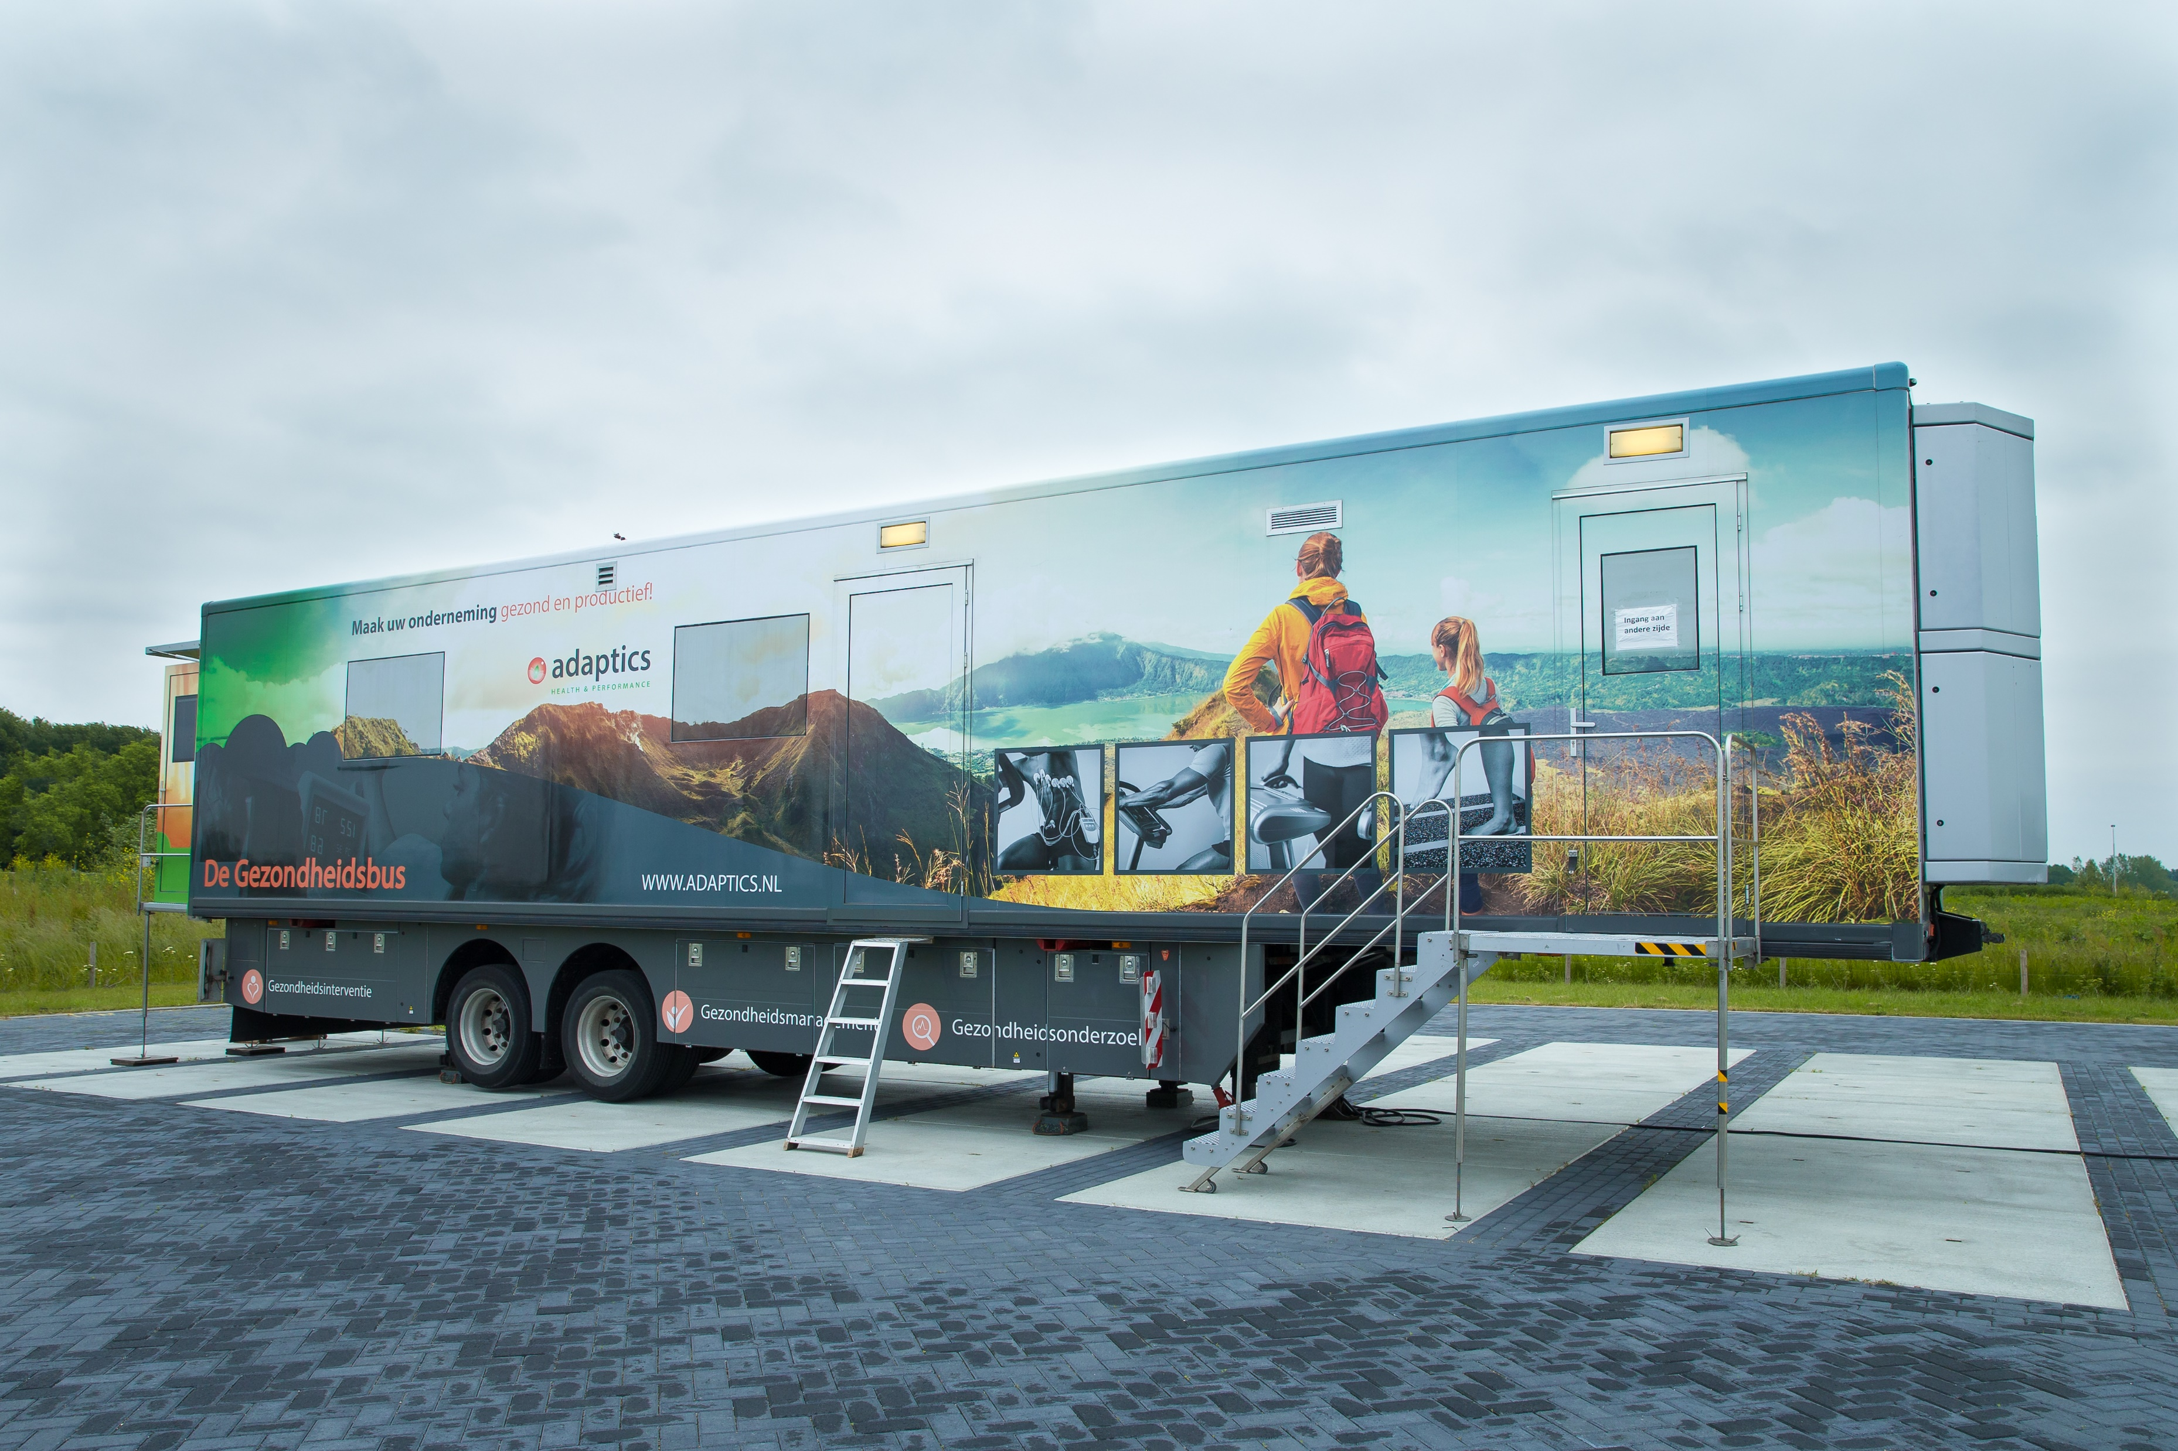
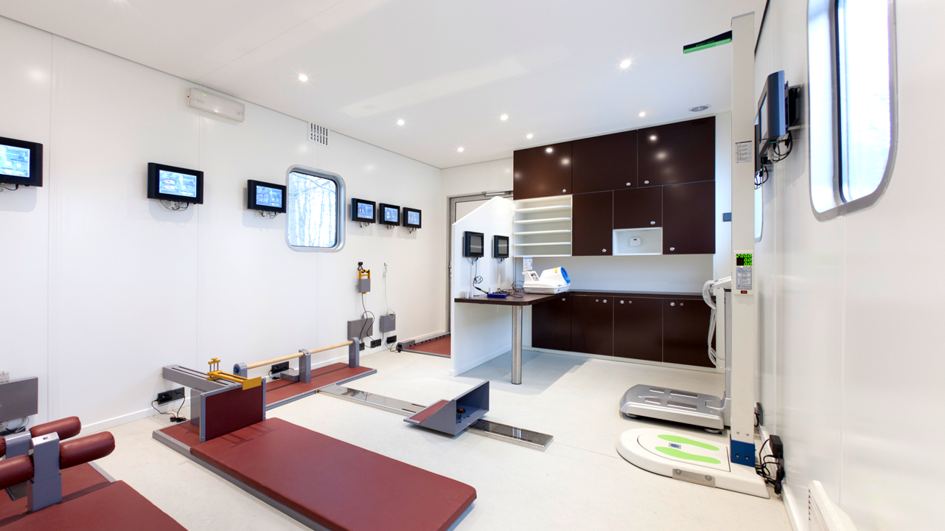
Waar vindt de GBC plaats?
Op een Arbo Unie locatie of in de Gezondheidsbus van Adaptics
Notes:
Jouw GBC vindt plaats in de Gezondheidsbus van Adaptics óf op een locatie van Arbo Unie.
Jouw werkgever kiest de Arbo partij voor jou en je collega’s.
De Gezondheidsbus is mogelijk bij meer dan 16 werknemers die aan de beurt zijn voor hun GBC. Voor kleinere bedrijven is het mogelijk om de Gezondheidsbus te combineren met een bedrijf in de buurt.
Wilt u als werkgever uw keuze weten of wijzigen, neem contact op met Stichting USAG via 085-2101057 of info@susag.nl

Slide 8

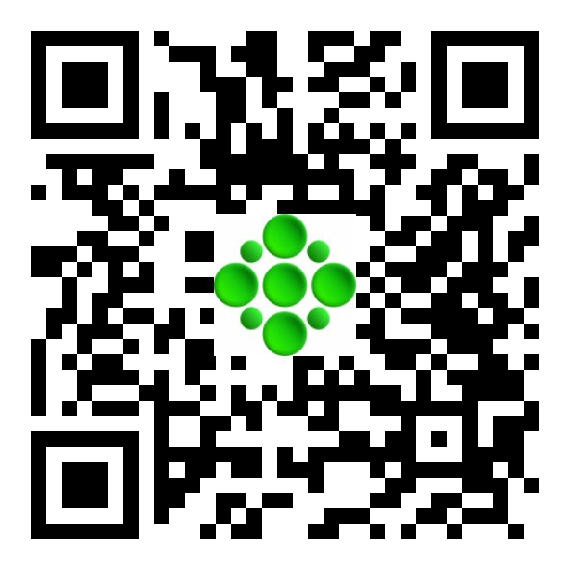
De GBC is onderdeel van de CAO
CAO Uitvoeringsregelingen Schilders-, Afwerkings- en Glaszetbedrijf (USAG).
Doel: het bevorderen van het klimaat in de bedrijfstak. Onder andere door duurzame inzetbaarheid van werknemers
  Duurzaam inzetbare werknemer = jij voert je werk met energie uit, kan het werk fysiek en mentaal aan en bent in staat om het werk nu én in de toekomst te behouden.
Kosten: De Gezondheids- & Bodycheck wordt betaald van de USAG premie die afgedragen wordt door werkgevers en werknemers. Je betaald dus niets extra’s.
Het loon wordt tijdens een GBC 100% doorbetaald.
De regeling voor verlet- en reiskosten staat in de CAO SAG.
Tip: OnderhoudNL leerplatform
www.onderhoudnl.nl/trainingen/e-learning
Notes:
De Gezondheids- & Bodycheck is onderdeel van de CAO USAG
De CAO Uitvoeringsregelingen Schilders-, Afwerkings- en Glaszetbedrijf (USAG) is afgesloten door cao-partijen OnderhoudNL en LBV. Stichting USAG (SUSAG) voert de regelingen uit de CAO uit. De regelingen zijn onder andere een Collectieve Ongevallenverzekering en Duurzame Inzetbaarheid. De GBC is een onderdeel van het reglement Duurzame Inzetbaarheid.
De GBC wordt aangeboden met als doel om werknemers duurzaam inzetbaar te houden. Een duurzaam inzetbare werknemer is een energieke werknemer die het werk fysiek en mentaal aan kan, nu maar ook in de toekomst.
Tip: Wil je jouw inzetbaarheid nog verder vergroten? Volg één van de e-learnings op het OnderhoudNL leerplatform www.mijnvakmijnontwikkeling.nl Geen inloggegevens? Bel Stichting USAG (085-210 10 57)

Slide 9
Wanneer een
GBC?
Laagseizoen: januari t/m maart en oktober t/m december.
Ben je jonger dan 40 jaar? Dan ontvang je eens per 4 jaar een uitnodiging om een afspraak voor een GBC in te plannen.
Ben je 40 jaar of ouder? Dan ontvangen je eens per 2 jaar een uitnodiging om een GBC in te plannen.
Heb je klachten of wil je eerder een GBC plannen, dat kan! Neem contact op met Stichting USAG.
De uitnodiging voor een GBC wordt naar jouw huisadres verstuurd.
Notes:
Wanneer zijn de Gezondheids- & Bodychecks?
De GBC’s vinden plaats in het laagseizoen (slecht weer). Dit is van januari tot en met maart en van oktober tot en met december in een jaar.
Ben je 40 jaar of jonger? Dan ontvang je eens in de vier jaar een uitnodiging voor de GBC en wanneer je ouder dan 40 jaar bent, ontvang je eens in de twee jaar een uitnodiging voor de GBC.
Een uitnodiging voor een GBC ontvang je op je huisadres en wanneer jouw e-mailadres bekend is bij Stichting USAG, ontvang je ook uitnodiging per e-mail.
Heb je nog geen uitnodiging ontvangen of heb je klachten? Neem contact op met Stichting USAG: 085-2101057 of info@susag.nl

Slide 10

Jouw privacy
De resultaten van de gezondheidscheck zijn anoniem. En worden hierom nooit gedeeld met jouw werkgever of een andere partij. Jij kunt zelf bepalen of je de resultaten wilt delen of niet.
Notes:
Jouw privacy
Persoonlijke resultaten rondom de GBC worden nooit gedeeld met werkgevers of andere partijen. Ook Stichting USAG ontvangt nooit persoonlijke of medische gegevens van de werknemers.

Slide 11
Wat levert de GBC jou op?
Een update van jouw gezondheid, spierkracht, gehoor, zicht, vitaliteit.
Hulp bij eventuele lichamelijke-, psychische- maar bijvoorbeeld ook leefstijlklachten.
Een complete gezondheidscheck uitgevoerd door medisch specialisten.
Veilig, anoniem en duurt maximaal een uur.
Gezond en vitaal worden en blijven, ook na het werk!
Notes:
Wat levert de Gezondheids- & Bodycheck nu eigenlijk op voor jou als werknemer?
Eens in de twee of eens in de vier jaar een update van hoe het ervoor staat met jouw gezondheid.
Je krijgt inzicht in jouw gezondheidsrisico’s en eventuele gezondheidsklachten. Ook krijg je advies om deze aan te pakken zodat je op tijd maatregelen kunt nemen.
De GBC is een complete check en wordt uitgevoerd door medisch specialisten.
De GBC is veilig en anoniem en duurt een uur
Gezond en vitaal worden en blijven, ook na het werk!

Slide 12
Resultaten
GBC
Gezondheidsrisico’s uit de bedrijfstak
Lichamelijke klachten (pijn bij houding- en beweging)
Slapeloosheid 26%
Ongezonde leefstijl
  28% verminderde longinhoud door bijvoorbeeld roken
  80% drinkt te veel alcohol
  60% eet niet gevarieerd genoeg
  Overgewicht 46,5% en obesitas 14%
• Verhoogd risico op hart- en vaatziekten 45,5%
Bekijk hier de resultaten van eerdere GBC’s en aanbevelingen over wat jullie kunnen doen om jouw gezondheid te verbeteren!
Notes:
Samen met werkgevers, streeft Stichting USAG ernaar dat jij zo gezond en gemotiveerd mogelijk kan werken. Wat zijn de gezondheidsrisico's in onze bedrijfstak? En wat kan jij hier aan doen, samen met jouw werkgever?
Uit de resultaten van de GBC’s van 2019/2020 blijk onder andere:
Veel werknemers ervaren klachten aan het lichaam (houding- en bewegingsapparaat, met name: rug, armen, nek en benen.)
Bij kantoorpersoneel komt dit vaak door een niet goed afgestelde werkplek.
Dat 26% van de werknemers last heeft van slapeloosheid, een gezond gevoel bereik je ook door fit en uitgerust je dag te starten
De conditie en longinhoud is vaak niet gezond door roken.
Lichaam heeft niet voldoende energie door te veel alcohol inname of ongezonde voeding.
60% eet niet voldoende fruit.
65,5% eet niet voldoende groenten.
Ongezonde voelding heeft als resultaat dat 46,5% van de werknemers overgewicht heeft en 14% obesitas (ernstig overgewicht)
Deze risico’s zorgen ervoor dat 45,5% van de werknemers een verhoogd risico heeft op hart- en vaatziekten.
Link naar de resultaten: https://susag.nl/wp-content/uploads/2020/09/Infographic-resultaten-GBCs-2019-2020-Def-versie-002.pdf

Slide 13

Bekijk hier de korte animatievideo over de Gezondheids- & Bodycheck
Notes:
Bekijk de korte animatievideo via deze link: https://youtu.be/yPhdmseI-_Y

Slide 14

Vervolg
traject
Gezondheidscoaching bij:
  klachten en pijn aan het lichaam
  leefstijl hulp (verslaving/schulden/etc.)
  werken aan een gezonde voeding
  gericht bewegen, de juiste oefeningen voor jouw klachten
  uitgerust aan het werk kunnen en beter slapen
  stoppen met roken
  meer ontspannen en minder stress
  een betere balans (tussen werk en privé)
Benieuwd of dit iets voor jou is? Neem contact op met Stichting USAG, wij helpen je graag verder.
Notes:
Welke vervolgtrajecten zijn er mogelijk na de Gezondheids- & Bodycheck?
Tijdens de GBC geeft de arts jou advies op basis van jouw ingevulde vragenlijst en de resultaten uit de gezondheidstests. En kan je eventueel doorverwijzen naar een fysiotherapeut, jouw huisarts of een andere medisch specialist. Ook kan de arts jou Gezondheidscoaching aanbevelen, je krijgt dan een flyer mee van de arts.
Gezondheidscoaching is een vervolgtraject op jouw GBC, hierbij ga je aan de slag met jouw gezondheidsrisico’s en klachten.
Je kunt bijvoorbeeld starten bij:
Pijn aan het lichaam, klachten bij het uitvoeren van dagelijkse werkzaamheden
Leefstijlklachten zoals een verslaving of wanneer je hulp nodig hebt bij jouw financiële zaken
Voedingsadvies (bijvoorbeeld bij geen gezond BMI, bloeddruk, vetpercentage, buikomvang, cholesterol of risico op suikerziekte)
De juiste sportoefeningen (gericht op jouw klachten).
Slaap problemen / slapeloosheid / niet uitgerust aan het werk kunnen
Stoppen met roken
Meer ontspannen / minder stress
Een betere balans, bijvoorbeeld tussen privé en werk of thuiswerken.
Heb je hier vragen over of wil je meer informatie? Neem anoniem contact op met Stichting USAG via ons telefoonnummer of e-mailadres.

Slide 15
Vragen?
Wil je jouw gezondheidscheck eerder inplannen of heb je vragen over de mogelijkheden? Wij staan graag voor je klaar.
Je kunt ons bereiken via:
Telefoonnummer: 085 -210 10 57
E-mailadres: info@susag.nl
Website: www.susag.nl
Maak een foto of zet de gegevens in je telefoon. Zo heb je onze gegevens altijd binnen handbereik.
Notes:
Heb je vragen over de GBC? Over een vervolgtraject? Of heb je andere vragen omtrent Duurzame Inzetbaarheid?
Neem contact op met Stichting USAG via info@susag.nl of 085-2101057

